Slide 1

IFK VALLA F12/13
Föräldramöte 2023-02-08
Notes:
Idag
28 spelare registerade.
9st 2012
19st 2013
6st ledare

Slide 2
Agenda
• Föreningens värdegrund
• Träningar
• Matcher och seriespel
• Cuper
• Laget.se - lagets/föreningens informationskanal. Viktigt att alla har rätt uppgifter inlagda och tar del av information, svarar på kallelser mm.
• Föräldra- och laguppgifter, Idrottsrabatten
• Medlemsavgift
• IFK Vallas träningskläder/träningsoverall
• Försäkring
• Övrigt

Slide 3
VERKSAMHETSIDÉ
• Att ha en bred verksamhet med kvalité. Det innebär att varje lag skall sträva efter att behålla så många spelare som möjligt upp till junior och senior verksamhet.
• Låta alla som vill få vara med under mottot att ha kul på träning och match.
• Ge barn en god social fostran som de får nytta av genom livet.
• Skapa kamratskap och stärka självförtroendet hos barn och ungdomar.
• Att aktivt arbeta med klubbgemenskapen genom samarbete över åldersgränser (ungdomslag, junior- och seniorlag).
ORGANISATION OCH OMFATTNING
• Att i fotbollsskolan skapa ett intresse för fotboll, på ett roligt och lättsamt sätt.
• Vår ambition är att varje åldersgrupp skall ha minst en lagledare och två tränare.

Slide 4
IFK Vallas VÄRDEGRUND
• Vi tar hänsyn till barnens behov, barn skall ha roligt!
• Vi agerar mot mobbning och sexuella trakasserier.
• Vi tar avstånd från droger, våld och rasism!
• Vi använder inte svordomar, könsord eller andra kränkande uttryck.
• Vi lär varandra att umgås i grupp och ta hänsyn till varandra.
• Vi ser seriespelet som en förlängning av träningen. Det är viktigare att utveckla/utbilda spelare bra, än att vinna en match!
• Vi stöttar vårt eget lag och hånar inte motståndarna!
• Vi ser motståndarna och domarna som fotbollskompisar bland alla andra

Slide 5
EN FÖR ALLA – IFK VALLA FÖRÄLDRARNA I VALLA
• Stöttar och uppmuntrar spelarna i med- som motgång.
• Uppträder som ett föredöme vid sidan av planen.
• Ger mycket beröm och fokuserar ej på resultat.
• Respekterar rollfördelningen ledare – förälder.
• Visar engagemang och bidrar vid träning, match och andra arrangemang som är viktiga för laget och föreningen.

Slide 6
SPELARE/LAGEN I VALLA
• Erbjuds bra utbildning, såväl i fotboll som i fair play.
• Får erfarenheter, gemenskap och många kamrater.
• Deltar i föreningsaktiviteter med stolthet.
• Uppträder som en god representant för föreningen.
• Är en god kamrat.

Slide 7
LEDARE I VALLA
• Arbetar enligt föreningens verksamhetsidé och följer dess policy.
• Accepterar inte någon kränkande behandling och agerar direkt om kränkningar förekommer. Nolltolerans!
• Föregår med gott exempel på och vid sidan av planen. Stöttar sin spelare, klagar inte på domare, har ett vårdat språk och ödmjuk inställning.
• Ser och tar sig tid med varje barn i laget och försöker se dess behov.
• Sätter glädje och gemenskap före idrottslig prestation.

Slide 8
Träningar
Målet är att gå upp till 2 träningar i veckan. Träningstider är inte klara önskemålet är träning måndagar och onsdagar.

Slide 9
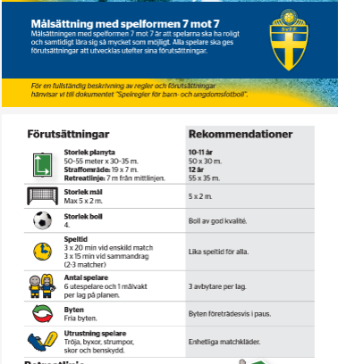
Matcher och seriespel
Säsongen 2023, 7-manna, F13
https://aktiva.svenskfotboll.se/tranare/spelformer/

Slide 10
Matcher och seriespel
Ett eller två lag?
Alt 1:
1 lag i 7-manna
Match varannan helg, 10-13 spelare per match
Föräldrainsats i kiosken: 1 tillfälle per säsong
Alt 2:
2 lag i 7-manna
Match varje helg, 10-13 spelare per match
Föräldrainsats i kiosken: 2 tillfällen per säsong

Slide 11
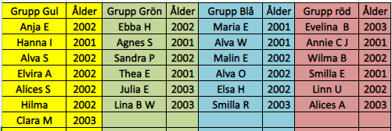
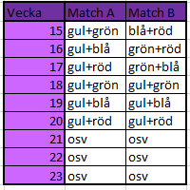
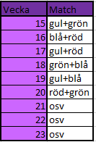
Matcher och seriespel
Vilka spelar match när?
Fyra grupper med ungefär lika många f-12 och f-13 i varje grupp
Exempel

Slide 12
Cuper
UlvaCupen-Skövde med övernattning
16-18 juni
Deltagarkort gäller tränare och spelare och kostar 850 kr per person
Deltagarkortet innehåller : logi 2 nätter (fre-sön), kvällsmat fredag, frukost lördag och Söndag, kombinerad lunch/middag lördag och söndag. (5 måltider)
Ahlaforscupen-Ahlafors överdagen
2 september födda 2012, ett lag 7 mot 7
3 september födda 2013, två lag 7 mot 7
Notes:
Klubben betalar cupavgiften.
Föräldrar behövs för transporter och supportrar.
Inkvartering sker i närliggande skolor (Stöpenskolan, Frösveskolan, Värings skola och Tidanskolan) och även skolor efter behov i centrala Skövde (Västerhöjd, KomVux). Även närbelägna församlingshem och bygdegårdar nyttjas.

Slide 13
Laget.se
Föräldrar ansvarar för att hålla kontaktuppgifter på laget.se uppdaterade.
Föräldrar ansvarar för hålla sig uppdaterad avseende information som kommuniceras på laget.se samt svarar på kallelser.

Slide 14
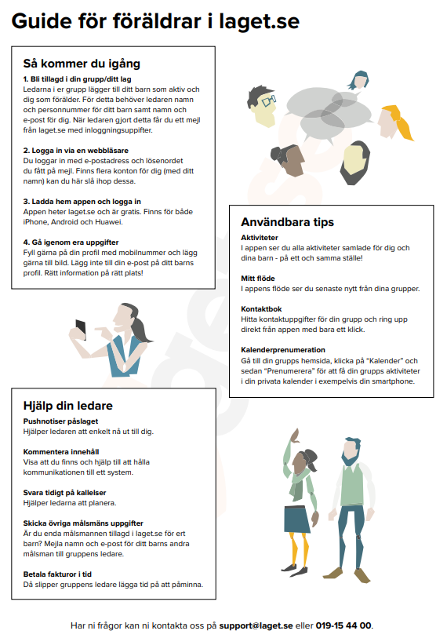
Guide-föräldrar-i-systemet.pdf (laget.se)

Slide 15
Föräldrauppgifter
Föräldrar till barn och ungdomar i föreningen förväntas ställa upp på:
• Betala den årliga medlems- och träningsavgiften i tid
• Sälja idrottsrabatten, 4 häften/år (max 8 häften/familj)
• Ställa upp på de föräldrauppgifter du tilldelas ((kioskförsäljning vid det egna lagets matcher*,
arbetsdagar höst/vår (2 föräldrar/lag), Vallacupen, tvätt av matchställ))
• Ta del av och följa föreningens policy (finns att läsa på föreningens hemsida)
* Förtjänst vid försäljning på matcher, cuper mm går till föreningens gemensamma utgifter
(anläggning, matchställ, lagkassor mm).

Slide 16
Medlemsavgift och träningsavgift
Faktureras via e-mail till förälder på laget.se under våren 2023.
Ev familjeavgift skall meddelas till medlemsansvarig@ifkvalla.se senast 1 april med namnuppgifter och födelseår
på alla familjemedlemmar, alltså även för ej aktiva.
Betald medlemsavgift och träningsavgift är ett krav för att få delta i föreningens aktiviteter. Alla spelare är försäkrade genom föreningens försorg.
Som medlem i IFK Valla erbjuds Du:
• 1-4 träningar per vecka under säsong
• Träningsmaterial och matchkläder
• Utbildade tränare/ledare
• Möjlighet att delta i cuper och läger
• Uppleva fotbollsglädje, gemenskap och mycket mer!
Notes:
Avgiften 2023 inte fastställd.
2022
Medlemsavgift
Familj*800 kr
Knatte (t.o.m det år man fyller 8 år)400 kr Ungdom (9-16 år)400 kr Junior (17-19 år) 600 kr Senior (fr.o.m. det år man fyller 20 år)700 kr Ledare och tränare100 kr Stödmedlem (ej aktiv spelare)100 kr Hedersmedlem0 kr
Träningsavgift för alla aktiva spelare
Knatte (t.o.m det år man fyller 8 år)0 krUngdom (9-12 år)600 krUngdom (13-16 år)750 krJunior (17-19 år)800 krSenior (fr.o.m. det år man fyller 20 år)950 kr
Avgiften faktureras via laget.se, det är därför viktigt att du har rätt mailadress registrerad.
* VILL DU BETALA FAMILJEAVGIFT?
Gäller oavsett antalet medlemmar i familjen.
Skicka då ett mail till medlemsansvarig@ifkvalla.se senast 3 april med namnuppgifter och födelseår
på alla familjemedlemmar, alltså även för ej aktiva.

Slide 17
IFK Vallas träningskläder/träningsoverall
Adidas och Intersport är från 2023 föreningens officiella sportleverantör.
Tillsammans har vi tagit fram en profil för hela föreningen, en helhet som stärker föreningens identitet och samhörighet.
Genom avtalet så får föreningens medlemmar tillgång till Adidas allra senaste kollektion.
I den nylanserade webshopen så kan man med start idag enkelt beställa kläder, utrustning eller färdiga paket.
Perfekt inför att den nya säsongen drar igång!
Webshop: https://team.intersport.se/ifk-valla
Utprovning
Är man osäker på vilken storlek man skall beställa så kommer man inom kort att kunna prova kläderna i klubbstugan.
Stöd IFK Valla
Vi uppmanar alla föreningens medlemmar att bli medlem hos Intersport och välja att stötta IFK Valla.
Du stödjer då IFK Valla med 3% i extra bonus när du handlar på Intersport samtidigt som du behåller din egen bonus. Medlemskapet är kortlöst och kostnadsfritt.
Skapa konto och välj IFK Valla
Läs mer under Klubbkonfektion

Slide 18
Försäkring
IFK Valla är anslutna till Svenska Fotbollförbundet som samarbetar med Folksam, vilket innebär att våra spelare omfattas av en olycksfallsförsäkring. Försäkringen i Folksam ger dig ett tryggt grundskydd, till exempel om du råkar ut för en skada under match eller träning.
Om du drabbats av en skada i samband med ditt fotbollsspel, så klicka på länken nedan för att få info om hur du anmäler det till Folksam.
Folksam Idrottsskada

Slide 19
Övrigt

Slide 20
Tio budord för fotbollsföräldrar
1. Följ med på träning och match – ditt barn sätter värde på det.
2. Skapa god stämning på träning och match.
3. Uppehåll dig längs ena sidlinjen och var lugn. Låt barnen spela.
4. Uppmuntra alla spelarna i laget, inte bara ditt eget barn, i både med- och motgång.
5. Respektera ledarnas matchning och beslut. Sätt dig in i föreningens policy.
6. Respektera domarens beslut och se henne/ honom som en vägledare under utbildning.
7. Uppmuntra ditt barn att delta – pressa inte.
8. Fråga barnen om matchen var rolig, spännande, juste eller om spelet var bra – fokusera inte på resultatet.
9. Stöd föreningen i dess arbete. Din insats blir värdesatt, inte minst av ditt barn.

